Slide 1
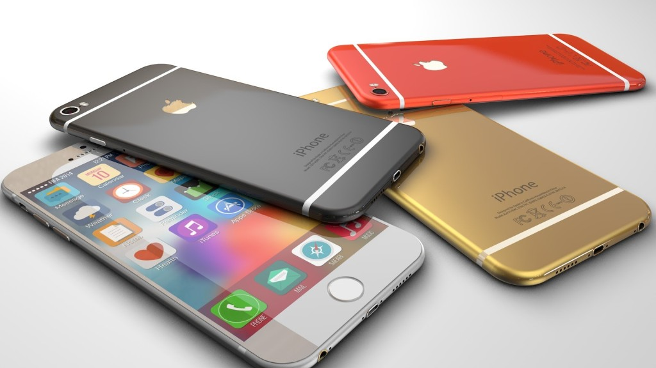
Kedvenc Mobilom
Nevem: Soós Rita
Tanárom: Vitézné Szabó Hajnalka
Iskolám neve, címe:
Bán Zsigmond Református Általános Iskola AMI és óvoda
Tiszafüred, Fő út 2.

Slide 2
Gombok jelentése:
Következő dia
Előző dia
Utolsó dia
Kezdőlap
Bemutató vége

Slide 3
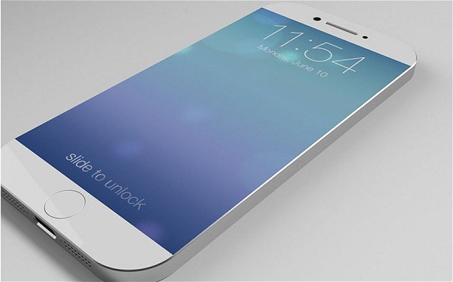
Iphone 6
Az új Iphone szinte bármit tud, és könnyen lehet használni!!

Slide 4
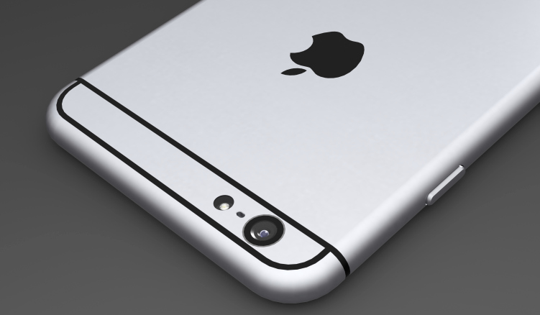
Jelentése
Az Iphone jelentése: -- Én telefonom!!

Slide 5
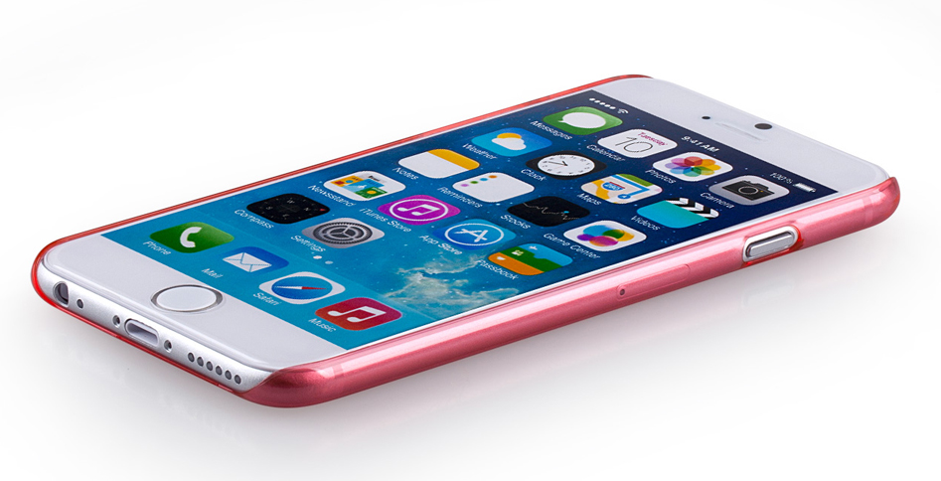
Tulajdonságai
4,7” Retina HD-kijelző,
Led-es háttér-világítás

Slide 6
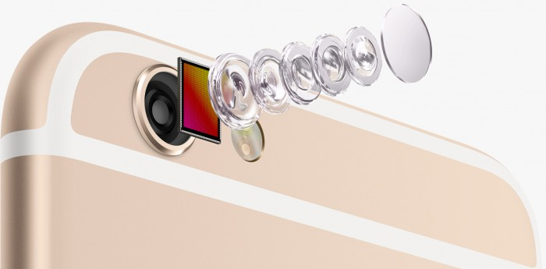
❖ 8 megapixeles isIght kamera,
True tone vaku.

Slide 7
Csatlakozók:
Lightning csatlakozó
Sztereó fejhallgató-csatlakozó
Mikrofon-csatlakozó
Beépített hangszóróhoz csatlakozók

Slide 8
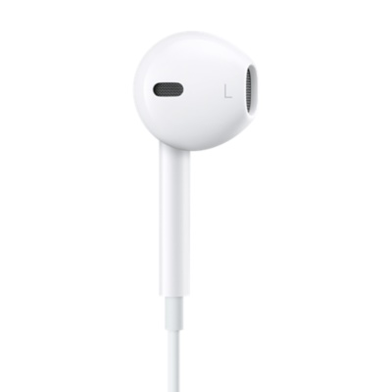
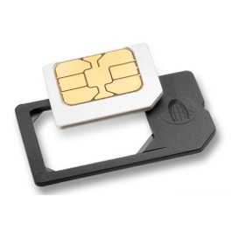
Tartozékai:
Fülhallgató:
Apple EarPods távvezérlővel és mikrofonnal
SIM kártya
Nano-SIM kártya
USB hálózati adapter

Slide 9
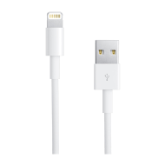
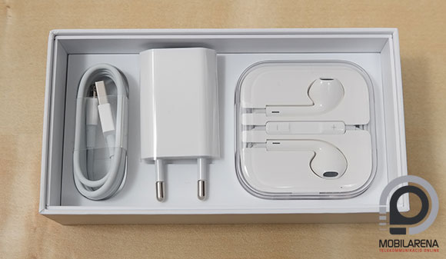
Lightning - USB átalakító kábel
Dokumentáció

Slide 10
Memória: 1000MB
Egyéb tulajdonságok:
129 gramm
Lehet letölteni csengőhangot
WiFi és bluetooth van
Az akkumulátor nem vehető ki!
4 G generáció

Slide 11
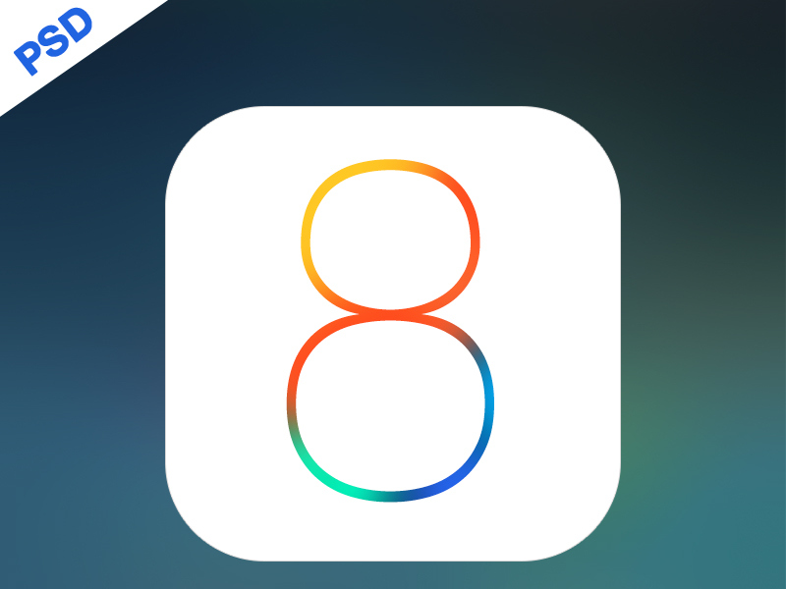
Operációs rendszere:
IOS 8, a legmodernebb operációs rendszer!!
Gyorsan megkeresheted és szerkesztheted a fotókat, amiket készítettél. Hangodat szöveges üzenetekben hallathatod.

Slide 12
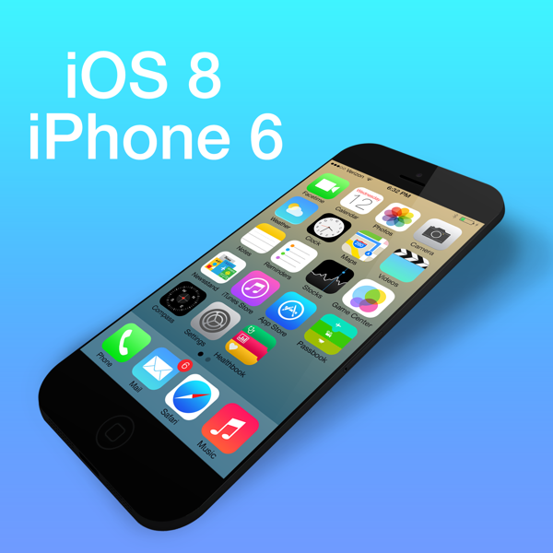

Slide 13
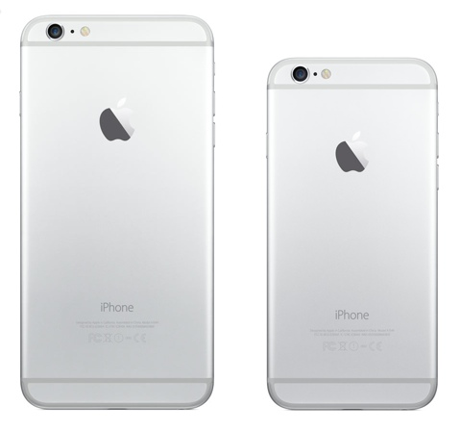
⇦2 féle Iphone6 is van, az Iphone6 és az Iphone6 plus!!

Slide 14
Iphone6 | Iphone6plus
4,7colos kijelző | 5,5colos kijelző
1334x750 felbontás | 1920x1080 felbontás
1400:1 kontrasztarány | 1300:1 kontrasztarány
326 ppi képpontsűrűség | 401 ppi képpontsűrűség

Slide 15
Színezd egyformára az összetartozó cellákat!!
8 mp | Kijelző
IOS | Én telefonom
Nano | 8
Jelentés | Kamera
4 G | SIM
HD | Generáció

Slide 16
Színezd egyformára az összetartozó cellákat!!
8 mp | Kijelző
IOS | Én telefonom
Nano | 8
Jelentés | Kamera
4 G | SIM
HD | Generáció

Slide 17
Használt források:
https://www.apple.com/hu/iphone-6/
http://www.telefonguru.hu/keszulekek/keszulek-guru_Apple_iPhone_6.asp
https://www.apple.com/hu/iphone-6/specs/

